Slide 1
十二月研究生季度考核
报告人：黄生恒
导师：叶梅
日期：2023-12-28

Slide 2
Content
课题背景：江门中微子实验报警系统的研发
调研与测试
GM10的温度获取，展示及推送
Kafka节点的部署
大批量PV的监控以及报警
其他工作
关灯测试GCU温度监控
模拟GCU温度的上升趋势
下一步工作安排

Slide 3
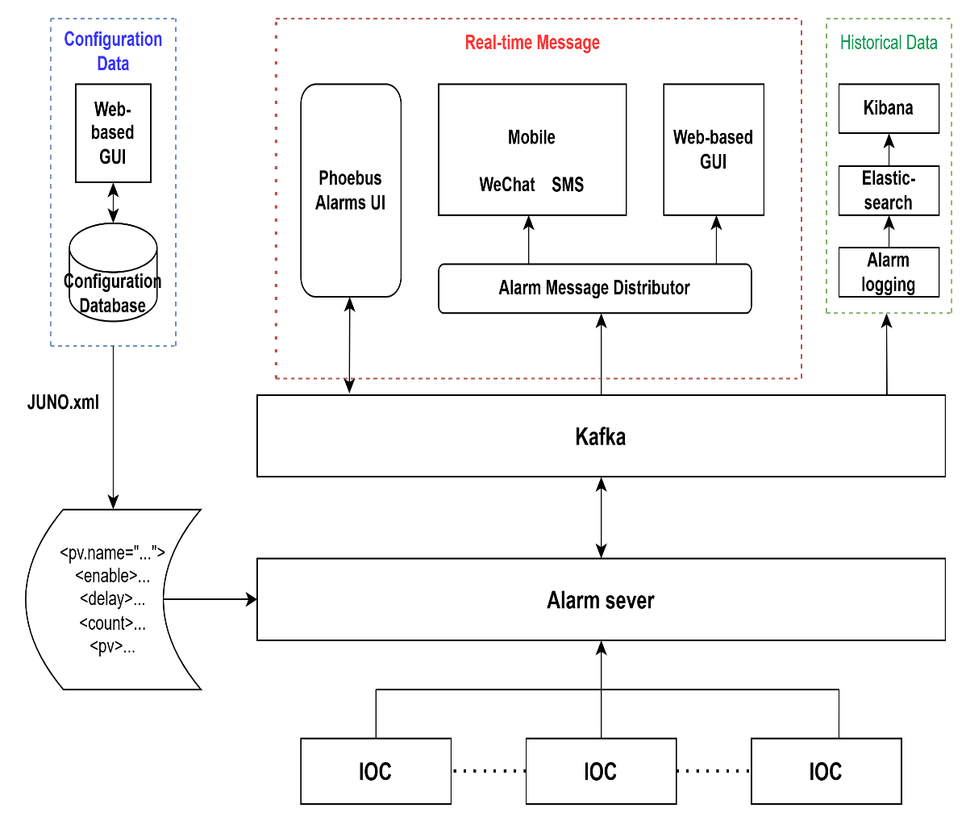
开题报告
探测器报警系统是用于监测和报警探测器状态异常的系统。
意义：当异常发生时，系统可以通过安全的联锁装置在同一时间发出警告并对设备进行自动保护。
预期的报警系统框架

Slide 4
Kafka节点的部署
Kafka是一个分布式流处理平台，它是一个基于发布-订阅模式的消息传递系统,用于处理高吞吐量的实时数据。
Kafka的优势:
高可靠性
高吞吐量
水平扩展性
实时流处理

Slide 5
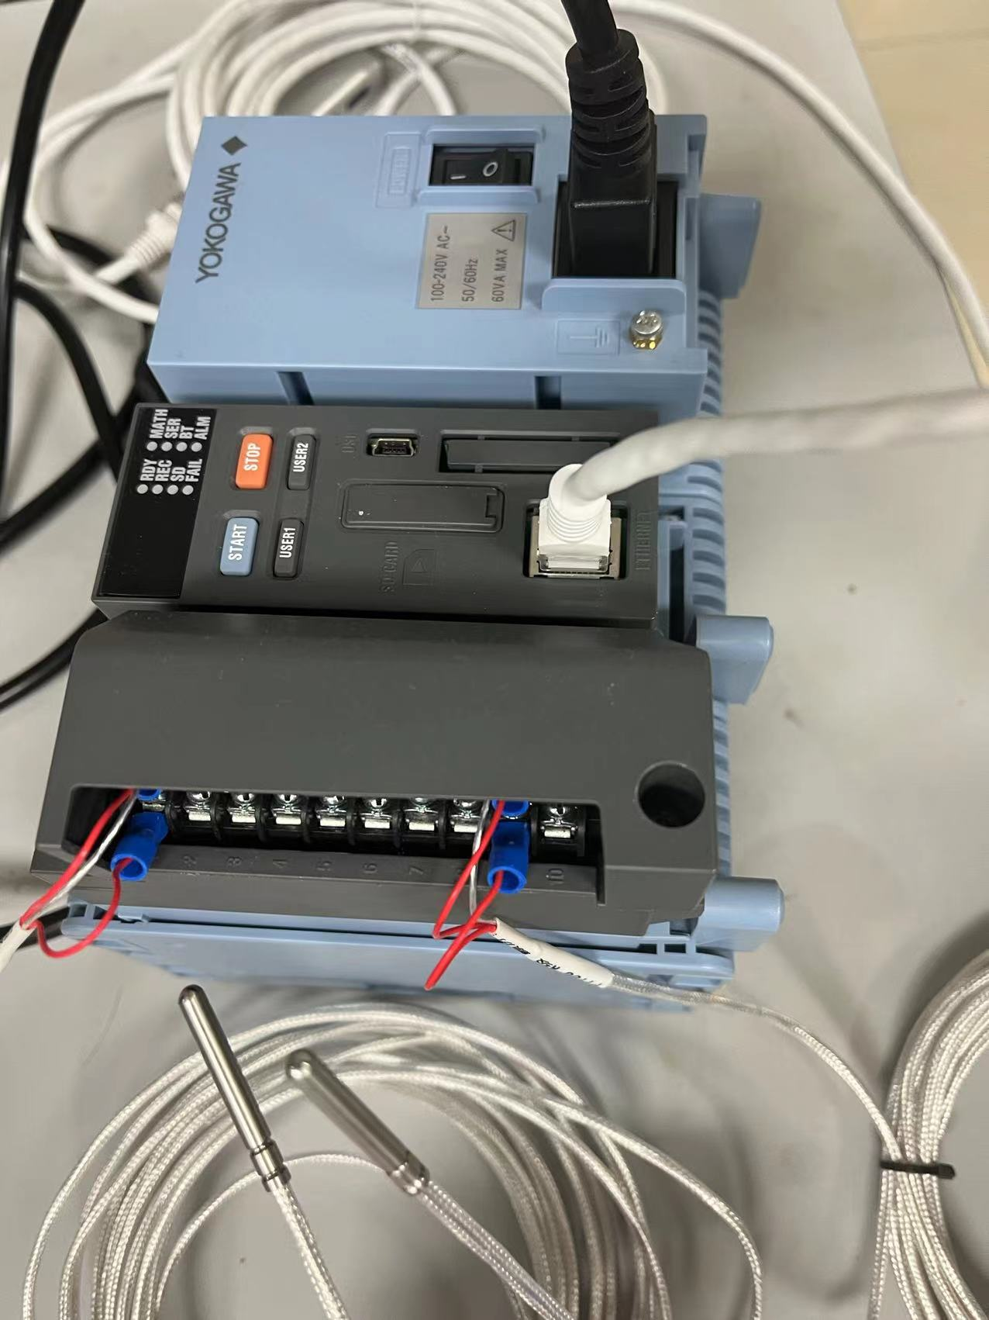
GM10的温度获取，展示及推送
GM10获取温度
本地数据库
历史数据展示（Grafana）
报警及推送
报警信息的推送及格式
GM10及温度探头
GM10温度历史数据展示

Slide 6
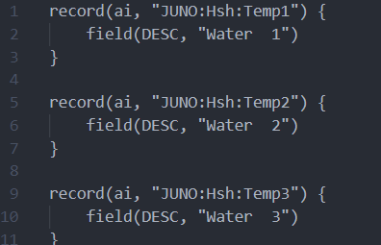
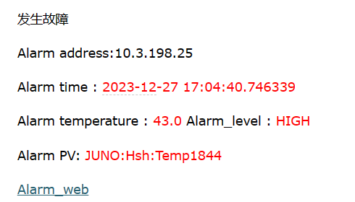
大批量PV的监控以及报警
EPICS（Experimental Physics and Industrial Control System）；是一个分布式的控制系统软件框架，用于构建和管理大型、复杂的控制系统。
PV（Process Variable）是EPICS控制系统中的一个重要概念，用于表示监视和控制系统中的各种物理量或状态。
模拟生成批量PV
运行PV
EPICS数据库
pyepics
pyepics提供了Python语言的接口，用于与EPICS控制系统进行交互，包括读取和写入PV、监视PV状态变化
Kafka
Kafka生产者
Kafka主题
Kafka消费者
报警及推送
暂定报警信息的格式（温度）

Slide 7
关灯测试gcu温度监控以及后续分析
9月4日5日的关灯测试
BEC1353的gcu的温度曲线图
温度偏高的gcu
BEC2271的gcu的温度曲线图

Slide 8
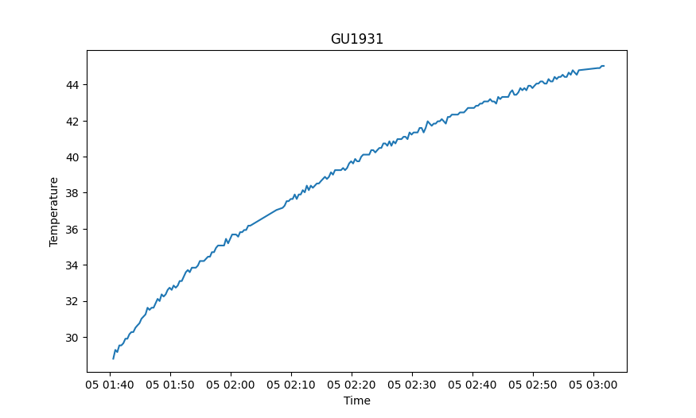
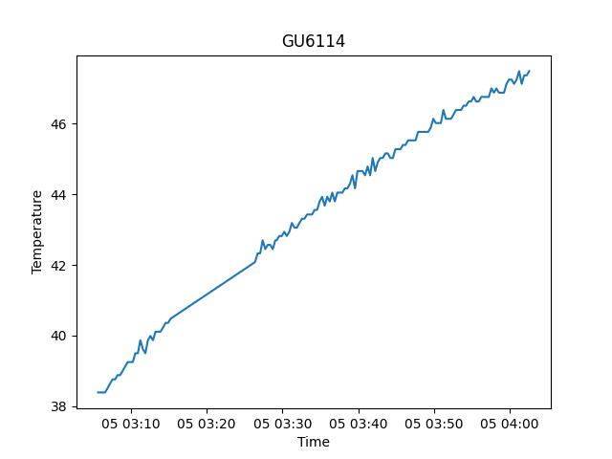
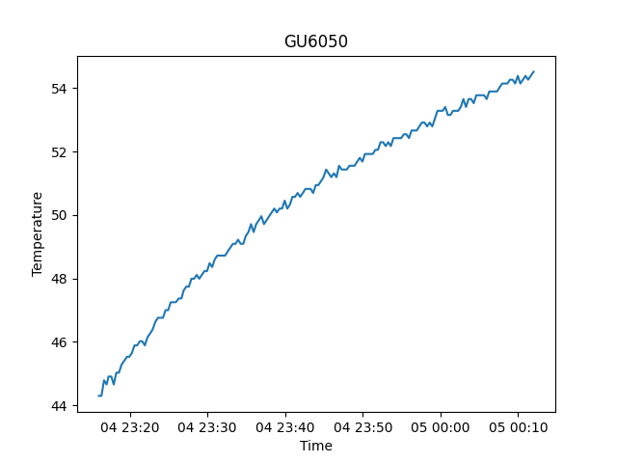
关灯测试gcu温度监控以及后续分析
对温度异常的gcu做模拟，预测未来温度上升的趋势。
BEC2152-GU1931(CD3)，k=0.003187(每秒上升的温度)
BEC1353-GU6114(CD4)，k=0.002673
BEC2281-GU6050(Veto1)，k=0.002875
BEC2281-GU7636(Veto test)，k=0.0023

Slide 9
下一步工作计划
在整个控制系统中实现数据集成，并将监测数据与报警系统进行集成
该报警系统与Kafka消息系统进行连接
设计出合理的报警信息的分发策略
设计并开发一个用于报警系统的网页界面

Slide 10
THANKS

